Slide 1
Лэпбук по речевому развитию для детей дошкольного возраста от 3 до 7 лет
Муниципальное Общеобразовательное Автономное учреждение «Средняя общеобразовательная школа №54 г. Орска (дошкольные группы)
Воспитатель: Хлыстова О.Б.

Slide 2
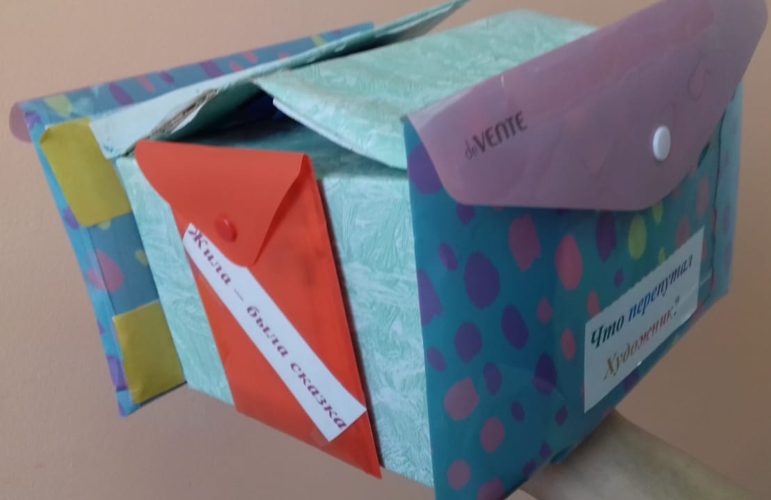

Slide 3
Цель: Способствовать обогащению и развитию речи детей от 3 до 7 лет.
Задачи:
расширять и активизировать словарный запас детей на основе обогащения представлений о предметах, явлениях, событиях ближайшего и выходящего за пределы привычного окружения,
Учить использовать в речи наиболее употребительные части речи: существительные, прилагательные, глаголы, наречия, предлоги.
Уточнять названия и назначение предметов, употреблять существительные с обобщающим значением.
Учить детей четко и внятно произносить гласные и согласные звуки, согласно возрасту дошкольника.
Развивать моторику речедвигательного аппарата, слуховое восприятие, речевой слух, фонематический слух, речевое дыхание, уточнять и закреплять артикуляцию звуков.
Формировать умения отчетливо произносить слова, короткие фразы, говорить спокойно с естественными интонациями.
Формировать умение согласовывать слова в предложении, правильно использовать предлоги в речи, образовывать форму множественного числа существительных, употреблять существительные в именительном и винительном падежах; правильно употреблять форму множественного числа родительного падежа существительных.
Совершенствовать диалогическую речь.
Упражнять в умении пересказывать наиболее выразительные отрывки из сказок.
Развивать монологическую речь.
Учить связано, последовательно и выразительно пересказывать небольшие сказки по картинкам.

Slide 4
Пояснительная записка и Описание пособия:
Лэпбук состоит из коробки, к которой прикреплены пластиковые конверты с различными заданиями,которые выполнены в виде цветных, ярких иллюстраций.
Ребенок или несколько детей могут играть в игру одновременно. Выбрав любой конверт ребенок (дети) выполняют определенные задания, решая тем самым поставленные задачи педагогам. Задания в конверте легко изменит, добавляя новые иллюстрации или новые задания.
Игра «Скажи одним словам» направлена на обогащения и обобщения предметов ближайшего окружения. Для детей старшего возраста можно поставить задачу на описания предметов или на составление предложений или небольшого рассказа.
Например: перец, морковь, огурец, лук, редис – это овощи. Они растут в огороде, на грядках. Из них можно делать салаты, варить суп, тушить. Баклажаны, помидоры, перец, огурцы можно консервировать на зиму.
Игра «Жила – была сказка» направлена на умение пересказывать знакомые сказки, соблюдая последовательность и выразительность. Учатся монологической речи.
Игра «Что перепутал художник?» направлена на внимательность , зрительное восприятие, умение составлять не большие рассказы с элементами творческого мышления.
Например: картинка на ней изображено дерево с растущими на нем арбузами, мальчик на лыжах в летней одежде шагает по рельсам, девочка из чайника поливает бабочек. Ребенок младшего возраста отмечает ошибки художника, а дети старшего возраста могут составить смешной рассказ – небылицу.

Slide 5
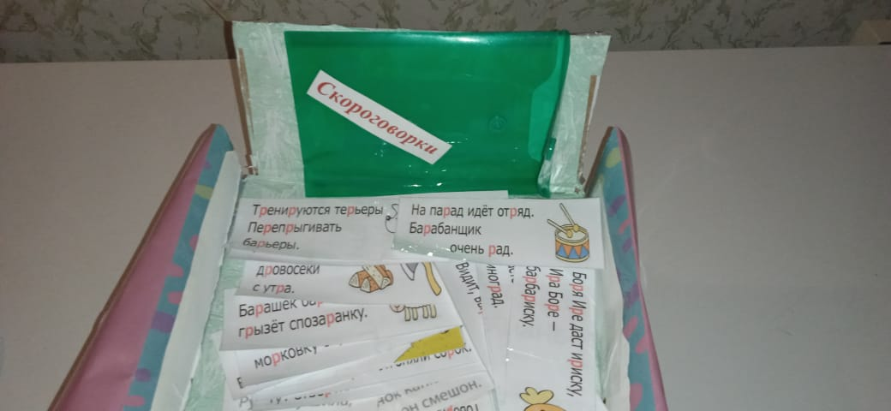
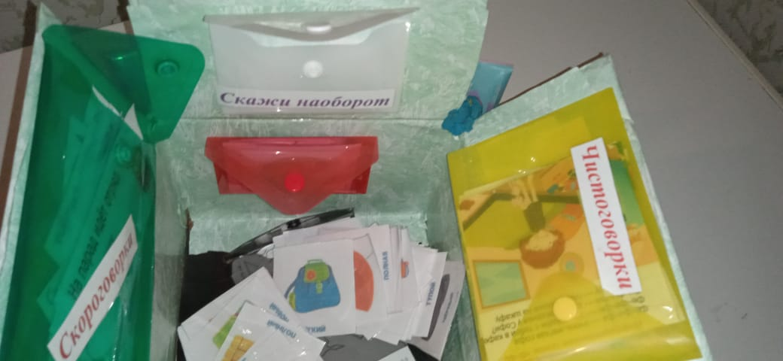
Игры, находящиеся в лэпбуке.

Slide 6
Игра «Собери сказку» включает в себя пазлы для составления картинки в одно целое и умение по картинки называть сказку или пересказать отрывок изображенный на пазлах.
В игре «Скажи наоборот» дети учатся подбирать картинки с противоположным значением.
Например: широкая кровать – узкая кровать, острый нож – тупой нож, большой мяч – маленький мяч и т.д.
В игре «Скажи ласково» дети упражняются в умении подбирать и образовывать существительные в именительном падеже, подбирать к ним прилагательные, глаголы.
Например: Солнце – солнышко оно желтое, светит, греет. Мышь – мышка, мышонок, она серого цвета, маленькая, пищит, бегает, грызет и т.д.
В игре «Чистоговорки» отрабатываются произношения гласных и согласных звуков.
В игре «Скороговорки» дети учатся правильно произносить звуки, развивают моторику речедвигательного аппарата, слуховое восприятие, речевой слух, фонематический слух, речевое дыхание.
В игре «Подбери силуэт» дети учатся четко и внятно произносить гласные и согласные звуки, согласно возрасту дошкольника в различных позициях.
Лэпбуком дети могут пользоваться как с воспитателем, так и самостоятельно. Игры могут убираться и заменяться другими речевыми играми.

Slide 7
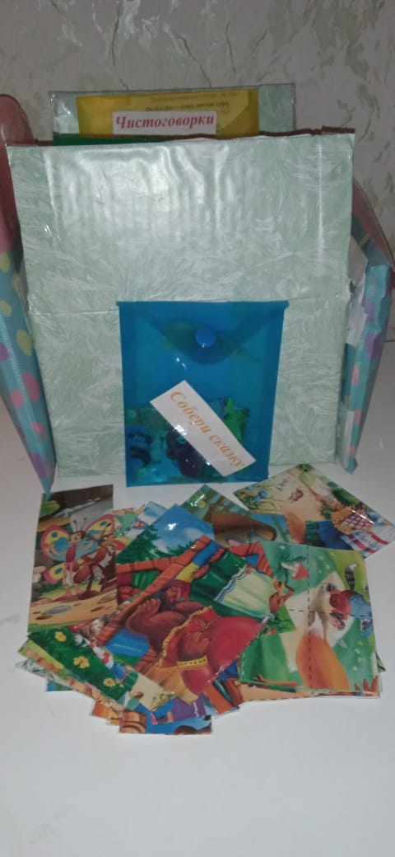
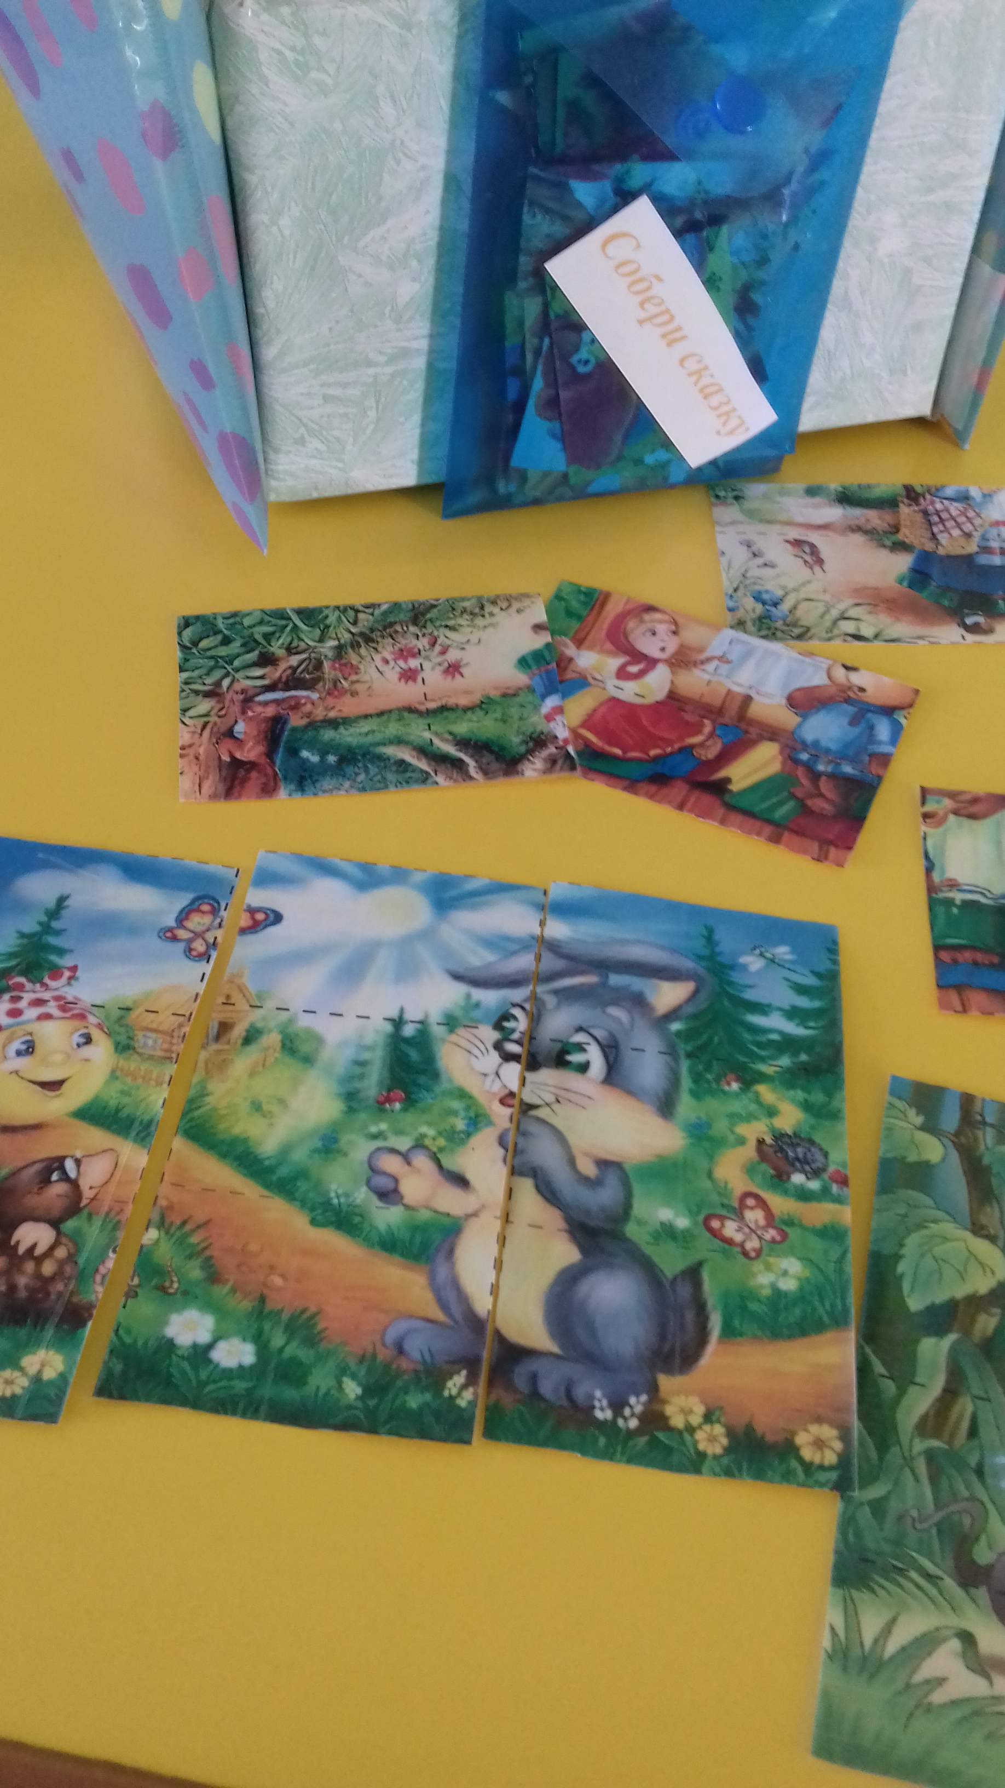
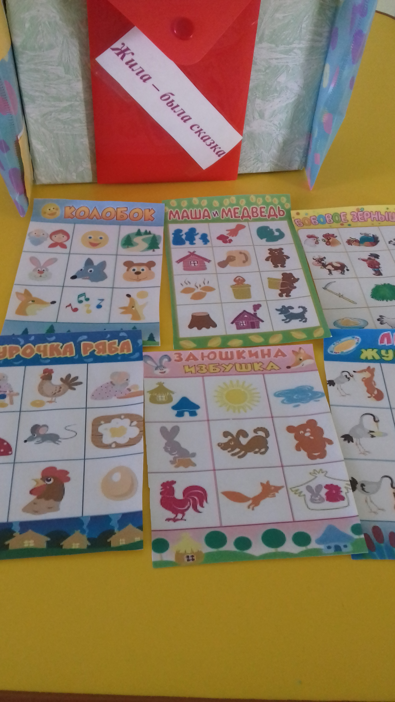

Slide 8
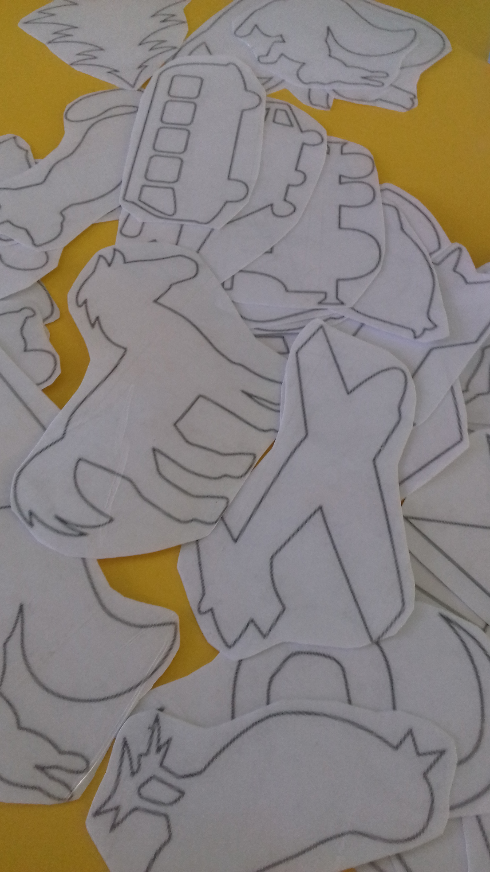
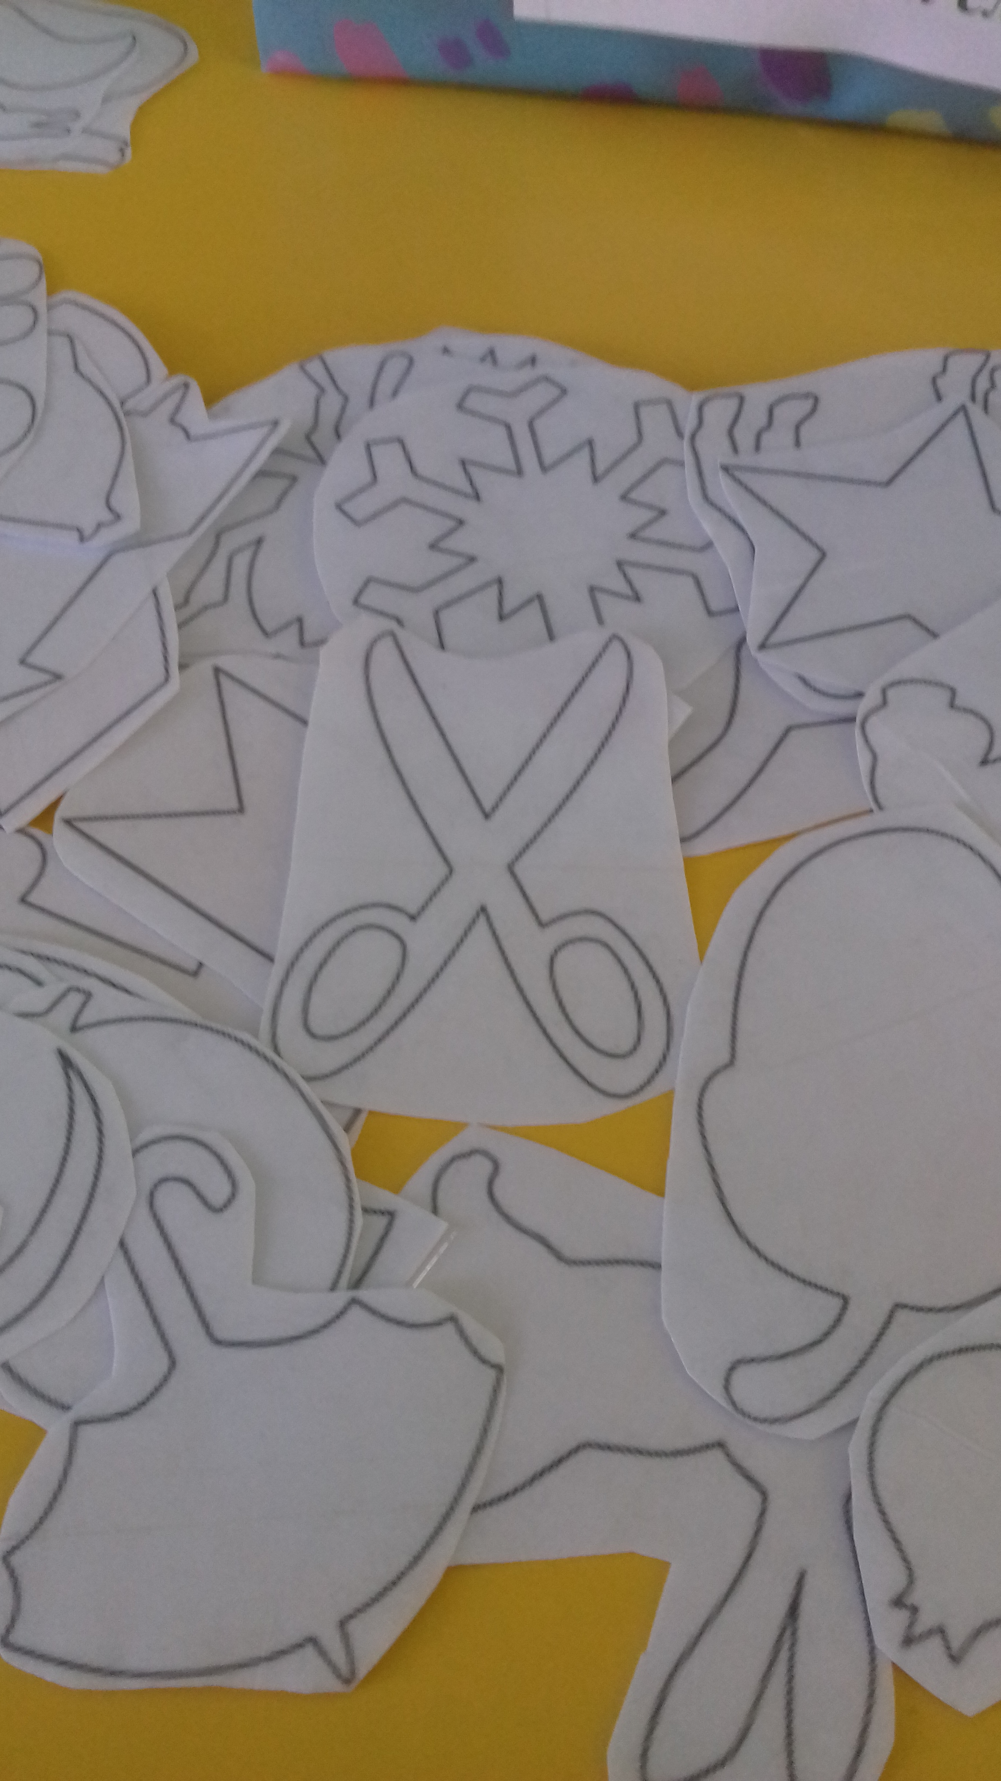
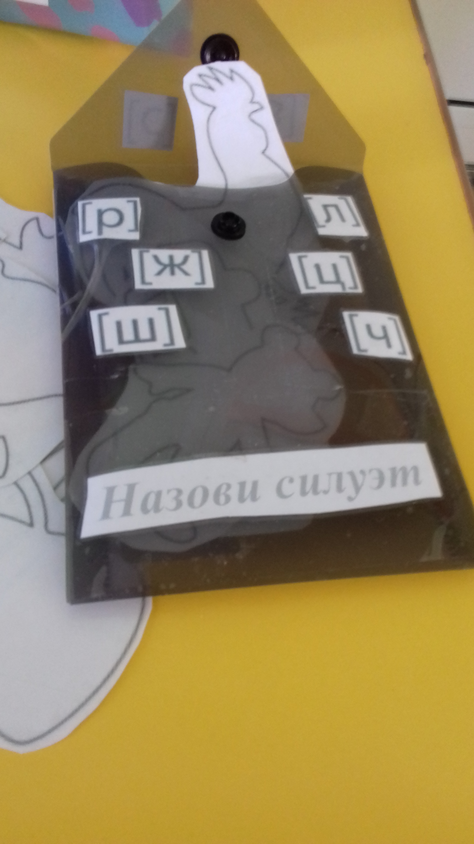

Slide 9
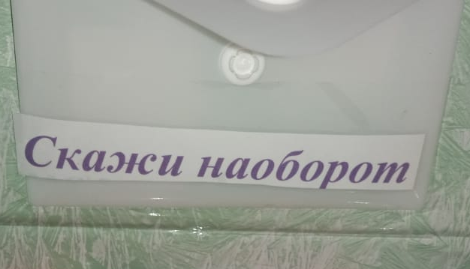
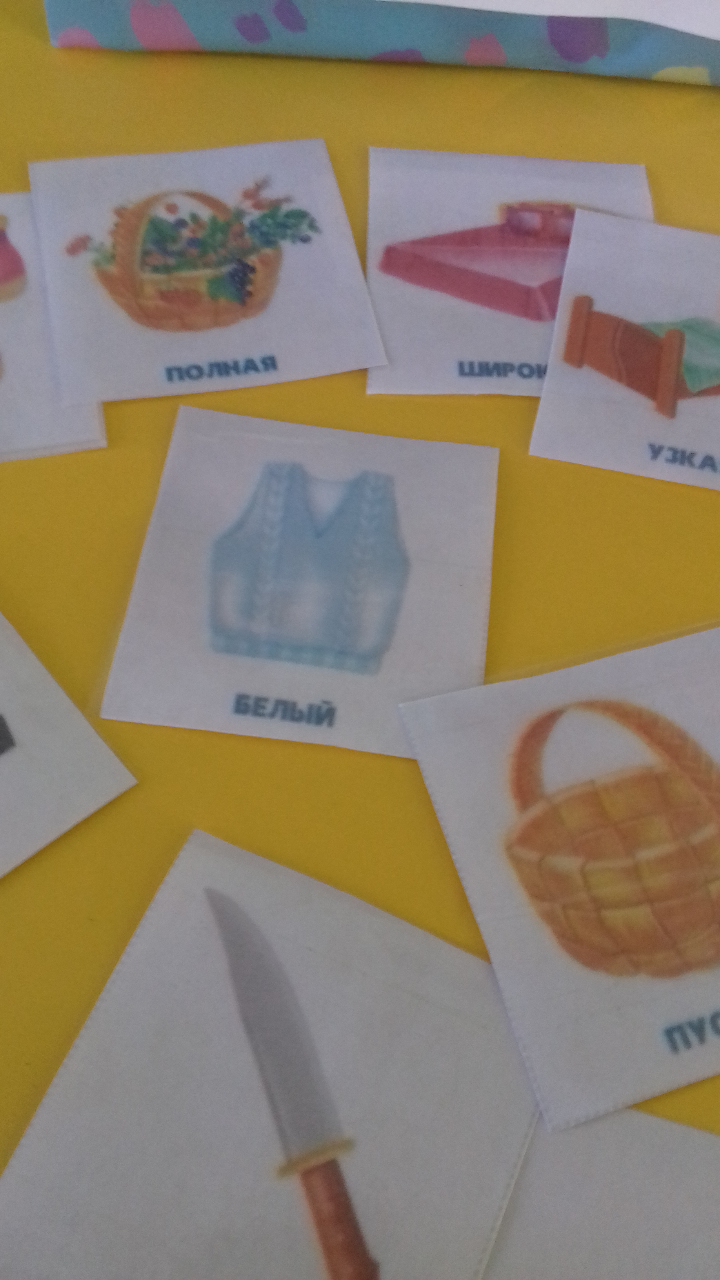

Slide 10
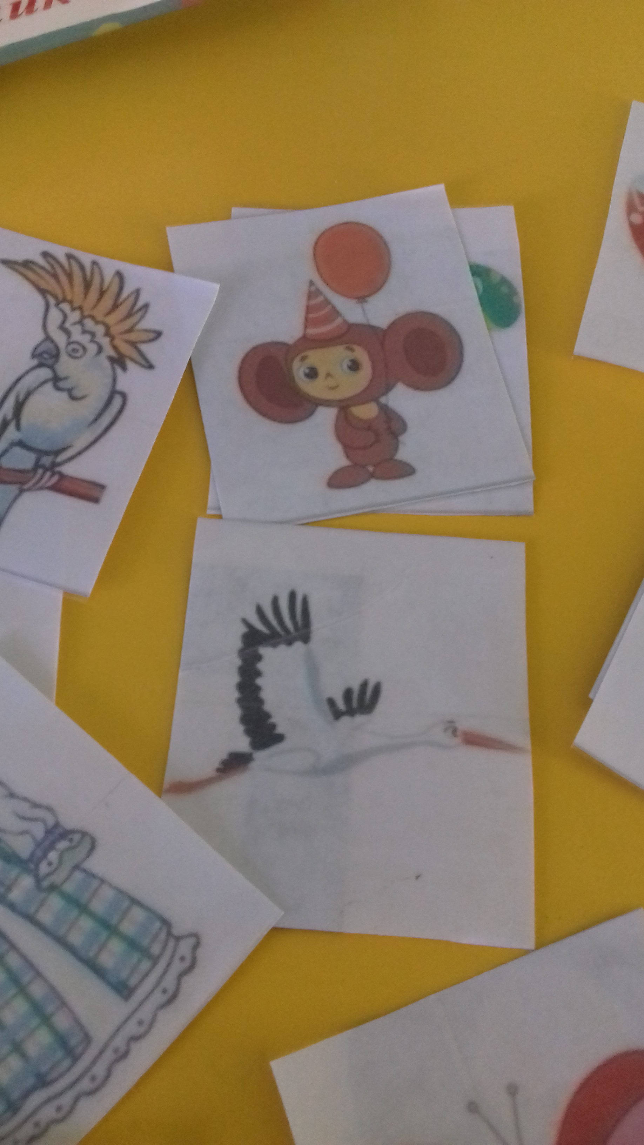
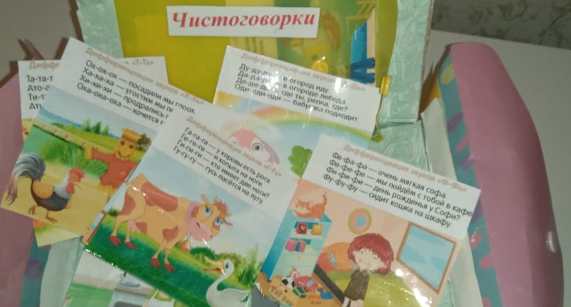
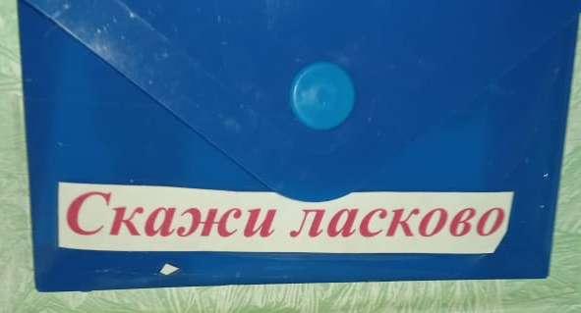

Slide 11
